Slide 1
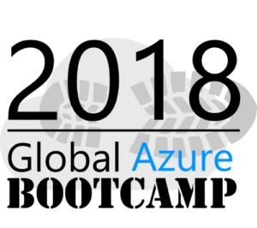

Überblick Microsoft Backup Lösungen
Von Windows Server Backup zu Azure Recovery Services
David Denner
Senior IT-Consultant
Orange Networks GmbH

Slide 2
Agenda
Manuelle Lösungen
Windows Server Backup
System Center Data Protection Manager
Azure Backup Server
Azure Recovery Services
Azure Site Recovery

Slide 3
Agenda
Manuelle Lösungen
Windows Server Backup
System Center Data Protection Manager
Azure Backup Server
Azure Recovery Services
Azure Site Recovery

Slide 4
Manuelle Lösungen
Copy / xcopy
manuelles kopieren der Dateien an einen anderen Ort
ganz einfach, es werden immer alle Dateien kopiert
Robocopy
seit Windows Server 2008 im OS vorhanden
besser, da mehr Funktionen vorhanden
z. B. Multithread (mehrere gleichzeitige Datenströme)
z. B. Mirror (Synchronhaltung zweier Verzeichnisse, nur neue geänderte Daten warden kopiert)
keine Versionierung durch das Tool, manuell lösen

Slide 5
Agenda
Manuelle Lösungen
Windows Server Backup
System Center Data Protection Manager
Azure Backup Server
Azure Recovery Services
Azure Site Recovery

Slide 6
Windows Server Backup
seit Windows NT vorhanden (NTBackup)
seit Windows 2008: Windows Server Backup
wird mit dem OS ausgeliefert
Storage Pools supported
für BMR geeignet
wird von SCDPM und MABS für System State verwendet
Notes:
als Feature aktivieren

Slide 7
Windows Server Backup
Sicherung von
Files and Folders
System State (incl. AD)
Hyper-V (VMs, Konfiguration)
SQL, Exchange, Sharepoint
Restore
auf gleichen oder anderen Server
BMR
einzelne Files oder VM Disks
ganze VMs, DBs, …

Slide 8
Windows Server Backup
Sicherung per VSS Schnittstelle
Einmalige und geplante Backups
Lokal oder Remotespeicher, kein Tape möglich
Lokal: dedicated disk (höhere Performance) oder vorhandenes Filesystem
Dedicated Disk wird mit NTFS formatiert und LW Buchstabe wird entfernt
In beiden Fällen liegen die Backupdaten in VHDX Dateien

Slide 9
Agenda
Manuelle Lösungen
Windows Server Backup
System Center Data Protection Manager
Azure Backup Server
Azure Recovery Services
Azure Site Recovery

Slide 10
System Center Data Protection Manager
echte Datensicherungslösung
erhältlich in der System Center Suite seit 2008
Arbeitet mit Agent
Notes:
Lizenzierung nicht optimal wenn man kein anderes SC Produkt verwendet
Gute Kombi = VMM+DPM je Hyper-V Host 1x SC Datacenter, je phys. Host 1x SC Std. Lizenz

Slide 11
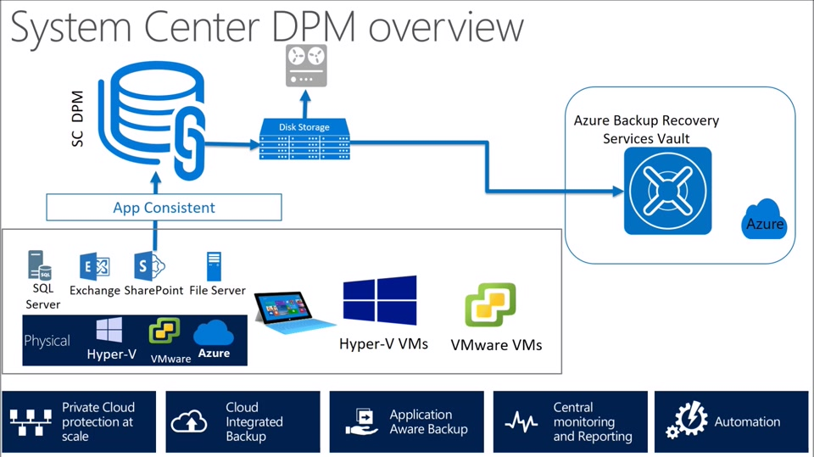
System Center Data Protection Manager
Notes:
Nicht alle Linux Derivate offiziell supported, kann aber sein, dass es trotzdem funktioniert
Linux Support: https://docs.microsoft.com/de-de/azure/virtual-machines/linux/endorsed-distros
CentOS, CoreOS,Debian, Oracle Linux, RHEL, SUSE, openSUSE, Ubuntu

Slide 12
System Center Data Protection Manager
Sicherung von:
Windows Client und Server (phys. und virt., domain-joined und Workgroup)
SQL, Exchange, Sharepoint
Hyper-V (Windows & Linux VMs, Konfiguration)
VMware vSphere VMs
Sicherung auf Disk, Tape und in Azure
Notes:
Nicht alle Linux Derivate offiziell supported, kann aber sein, dass es trotzdem funktioniert
Linux Support: https://docs.microsoft.com/de-de/azure/virtual-machines/linux/endorsed-distros
CentOS, CoreOS,Debian, Oracle Linux, RHEL, SUSE, openSUSE, Ubuntu

Slide 13
System Center Data Protection Manager
Filtertreiber, welcher Änderungen im Filesystem überwacht -> inkrementelle Sicherung (incr. forever)
Sicherung per VSS
Bis 2012 R2:
Disks werden in DPM Verwaltung aufgenommen und durch DPM werden einzelne Partitionen angelegt und gemanaged (diese enthalten die Backups)
Ab 2016:
Modern Backup Storage
Disks werden mit ReFS formatiert, Backup in VHDX Files
Notes:
Filtertreiber = Kernel Treiber
Endlich auch Dedup supported, bis 2012 R2 nur wenn DPM virualisiert, ab 2016 durch ReFS und VHDX

Slide 14
System Center Data Protection Manager
Bis 2012 R2:

Slide 15
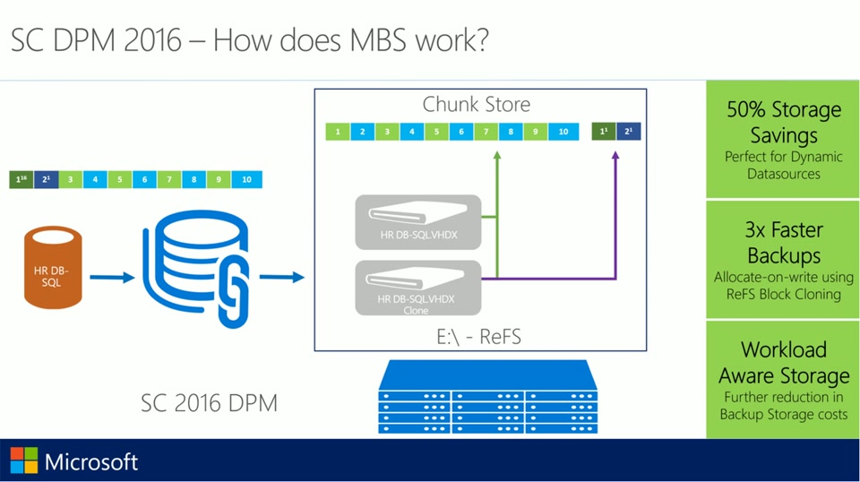
System Center Data Protection Manager
Ab 2016:
Notes:
Quasi wie bei Dedup:
1. Blöcke werden alle in Chunk Store geschrieben und in den Dateien wird darauf referenziert; Blöcke 1-10, grüne Linie
2. nach Änderung wird mit ReFS Technologien ein Clone der Quelle gemacht
3. die geänderten Blöcke werden in Chunk Store übertragen
4. geänderte Blöcke werden auf Clone refernziert

Slide 16
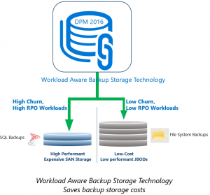
System Center Data Protection Manager
Weitere Verbesserungen ab DPM 2016
Workload Aware Storage
RCT in Windows Server 2016
Notes:
Workload aware: zuweisen verschiedener Disks (HDD 7.2k, HDD 15k, SSD), kann im DPM einfach ausgewählt werden wenn man die Backupquele konfiuriert
z. B. Files auf 7.2, SQL DB auf SSD
RCT = resilient change tracking -> eingebautes block change tracking in VHDX eingeführt mit W2K16, vorher Kernel Filter

Slide 17
Agenda
Manuelle Lösungen
Windows Server Backup
System Center Data Protection Manager
Azure Backup Server
Azure Recovery Services
Azure Site Recovery

Slide 18
Azure Backup Server
Aktuell: MABSv2
Entspricht technisch dem SC DPM 2016, jedoch OHNE Tape Backup
Lizenzmodell
es wird eine Azure Subscription benötigt
Kosten pro Instanz, egal ob nur lokales Backup oder auch in die Cloud
Anders als bei normalen Storage werden Storageoprationen und Restores nicht extra berechnet
Notes:
Kosten: $5 für VM <50GB, $10 für <= 500GB, je $10 für jede weitere 500GB zzgl. Storage in der Cloud wenn genutzt (ca. 0,05ct pro Monat pro TB)
Normalerweise werden noch Gebühren für Speichervorgänge und ausgehenden Traffic fällig, diese entfallen hier

Slide 19
Agenda
Manuelle Lösungen
Windows Server Backup
System Center Data Protection Manager
Azure Backup Server
Azure Recovery Services
Azure Site Recovery

Slide 20
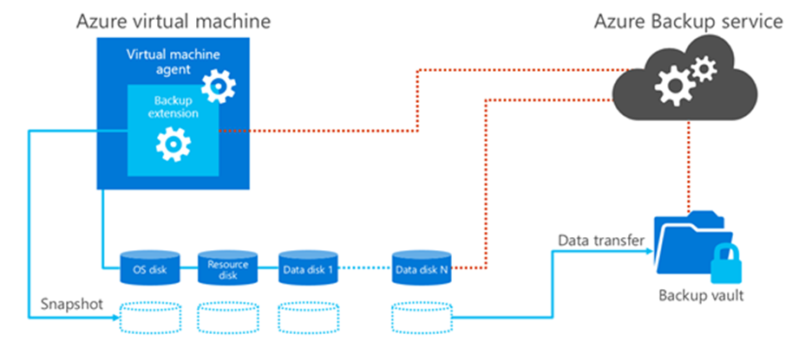
Azure Recovery Services
Cloud Backup Lösung innerhalb Azure Portal
tlw. Agent-basiert (MARS Agent; für VMs und SCDPM/MABS)
Backup von:
Files and Folders (in VM oder Azure FileShare)
VMs (Azure oder On-Premise, inkl. Azure VMs mit Hilfe Azure KeyVault encrypted)
SystemState auch über MARS
Ziel für:
Backups von SC DPM, MABS, AzSQL

Slide 21
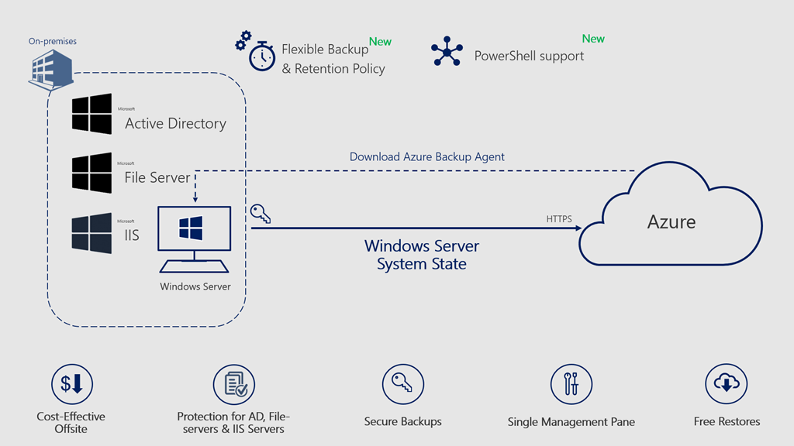
Azure Recovery Services
Notes:
Darstellung zu vorheriger Folie

Slide 22
Azure Recovery Services
Daten werden bei Übertragung sowie bei Ablage verschlüsselt
Ständige Erweiterung der Grenzen und um neue Features
Notes:
Microsoft kann nichts entschlüsseln
z. B. zunächst max. Azure VM Disksize von 1 TB, jetzt 4 TB
Zunächst Limit von 25 vaults mit je max. 200 VMs per region auf 500 Vaults mit je 1000 VMs
Neu in MARS: SystemState Backups, somit auch AD und IIS
Aktuell noch Limitierungen vorhanden, z. B. Single File Recovery recovert immer die ganze Disk und mounted diese temporär an den Zielserver in Azure
Wiederherstellung einer Azure Disk Encryption enabled VM nicht vollständig, nur Files und Config, VM selber bauen -> SKRIPT von mir!!

Slide 23
Agenda
Manuelle Lösungen
Windows Server Backup
System Center Data Protection Manager
Azure Backup Server
Azure Recovery Services
Azure Site Recovery

Slide 24
Azure Site Recovery
Weniger Backup als DR Lösung
Replikation von
Einer Azure Region in eine andere
Von On-premise Hyper-V zu Azure oder 2. On-premise DC
Von On-premise VMware zu Azure oder 2. On-premise DC
Dient zum einfachen Failover im DR Fall einer defekten VM auf das Replikat und zurück
Weiterer Nutzen ist die Migration hin zu Azure
Notes:
Migration: nutzen der Replikation, dann einmal Failover machen und nur noch die Ziel VM verwenden

Slide 25
Azure Site Recovery
Es werden dafür Management Server benötigt
Synchronisation im Hintergrund, jedoch RPO 15 Minuten
Kosten pro Instanz (VM)
Von On-prem zu On-prem 13,50€ / Monat (ab 2. Monat)
Von DC zu Azure 21,09€ / Monat (ab 2. Monat)
Zzgl. Storagekosten in Azure
Notes:
Sogenannte Process Server

Slide 26
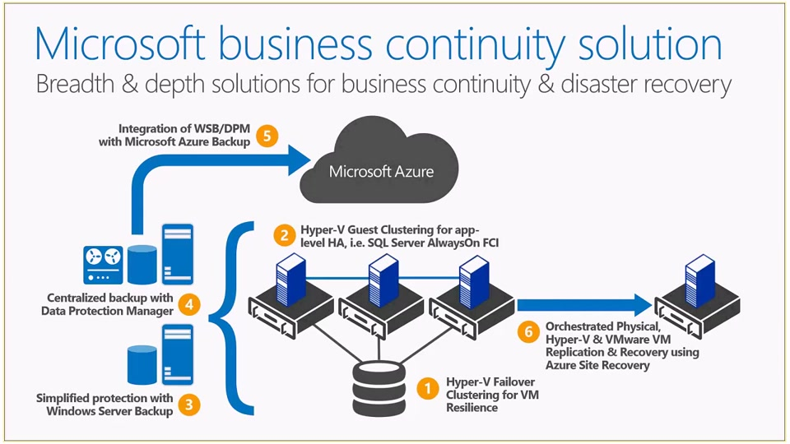
Azure Site Recovery
Notes:
Putting all together

Slide 27
VIELEN DANK!
David Denner
Senior IT-Consultant
Orange Networks GmbH → WE ARE HIRING!
http://it-rumpelkammer.de
Twitter: @AufbauOst, @CloudUnterwegs

